Slide 3
As tempestades da vida
não anulam a bondade de Deus. Só conseguimos enxergar a majestade dos montes quando estamos no vale. Só enxergamos o brilho das estrelas quando a noite está escura. E das profundezas da nossa angústia que nos erguemos para as maiores conquistas da vida.

Slide 4
William Hendriksen:
Analisando esse texto, (Marcos 4: 35 - 41) diz que podemos sintetizá-lo em seis pontos básicos:
1- UMA NOITE A BORDO.
2- UMA TEMPESTADE FURIOSA.
3- UM CLAMOR DESESPERADO.
4- UM MILAGRE IMPRESSIONANTE.
5- UMA REPROVAÇÃO AMOROSA.
6- UM EFEITO PROFUNDO.

Slide 6
Em primeiro lugar:
As tempestades da vida são inesperadas.
William Barclay diz que o Mar da Galiléia era
famoso por suas tempestades. É um lago de águas doces, de 21 quilômetros de comprimento por quatorze de largura, a 220 metros a baixo do nível do Mar Mediterrâneo e é cercado de montanhas por três lados, que tem até trezentos metros de altura.

Slide 7
Um acidente, uma enfermidade, uma crise no casamento, um desemprego.
As tempestades não mandam telegrama. Os discípulos tinham passado o dia ouvindo o Mestre e fazendo Sua obra, mas isso não os isentou da tempestade. Eles amavam a Jesus e tinham deixado tudo para segui-Lo, mas isso não os poupou do mar revolto. As aflições e as tempestades da vida fazem parte da jornada de todo cristão.

Slide 8
Em segundo lugar:
As tempestades da vida são perigosas.
Muitas vezes, as tempestades chegam de forma tão intensa que deixam as estruturas da nossa vida abalada. Colocam no chão aquilo que levamos anos para construir. É um casamento edificado com abnegação. De repente, uma doença incurável abala a família, um acidente trágico ceifa uma vida cheia de vigor, um divórcio traumático deixa o cônjuge ferido e os filhos amargurados. Uma amizade construída pelo cimento dos anos naufraga pela tempestade da traição.

Slide 9
Em terceiro lugar:
As tempestades da vida são surpreendentes.
Elas podem transformar cenários domésticos em
lugares ameaçadores. O Mar da Galiléia era um lugar muito conhecido daqueles discípulos. Alguns deles eram pescadores profissionais e conheciam cada palmo daquele lago. O comum tornou-se um monstro indomável. Aquilo que parecia administrável tornou-se uma força incontrolável.

Slide 10
Muitas vezes, as tempestades mais borrascosas que enfrentamos na vida não vêm de horizontes distantes nem trazem coisas novas, mas apanham aquilo que era ordinário e comum em nossa vida e bota tudo de para baixo. Ainda hoje, há momentos em que as crises maiores que enfrentamos nos vêm daqueles lugares onde sentíamos mais seguros.

Slide 12
Os discípulos entraram no barco por
ordem expressa de Jesus e mesmo assim, enfrentaram a tempestade. Eles estavam no centro da vontade de Deus e ainda enfrentaram ventos contrários. Eles estavam onde Jesus os mandou estar, fazendo o que Jesus os mandou fazer, indo para onde Jesus os mandou ir e mesmo assim, enfrentaram uma terrível borrasca. Jonas enfrentou uma tempestade porque desobedecia a Deus; os discípulos porque obedeciam.

Slide 13
Ha momentos que sofremos, não por estarmos na contramão, mas por andarmos pelo caminho direito. O mundo odiou a Cristo e também vai nos odiar. Seremos perseguidos por vivermos na luz.

Slide 15
Talvez o maior drama dos discípulos não tenha sido a tempestade, mas o fato de Jesus estar dormindo durante a tempestade. Na hora do maior aperto dos discípulos, Jesus estava dormindo. Às vezes, temos a sensação de que Deus está dormindo. O Salmo 121 fala sobre o sono de Deus. Esse texto nos apresenta três perguntas.

Slide 17
A tempestade provoca medo em
nós, porque ela é maior que nós. Em tempos de doença, perigo de morte, desastres naturais, catástrofes, terremotos, guerras, comoção social, tragédias humanas, explode do nosso peito este mesmo grito de medo e dor: Mestre, não te importa que pereçamos?

Slide 18
Onde o medo prevalece, a fé desaparece.
Ficamos com medo porque duvidamos que Deus esteja no controle. Enchemos nossa alma de pavor porque pensamos que as coisas estão fora de controle. Desesperamo-nos porque julgamos que estamos abandonados a nossa própria sorte.
A palavra grega deiloi usada por Jesus significa "medo covarde". Os discípulos estavam agindo covardemente, quando poderiam ter confiado em Jesus. A despeito dessa covardia eles aprenderam 3 coisas:

Slide 20
Você esta com medo de perder sua fé?
Esta com medo de se sentir abandonado no momento em que mais precisar? Esta se sentindo preocupado em continuar com sua nova fé? Para Jesus promessa e realidade são a mesma coisa. O que Ele fala, Ele cumpre. Jesus não promete viagem calma e fácil, mas garante chegada certa e segura. Cristo prometeu sua palavra, siga em frente.

Slide 22
É a presença de Jesus que nos livra do temor. Davi diz que ainda que andasse pelo vale da sombra da morte não temeria mal algum. Não porque o vale seria um caminho seguro; não porque a circunstância era fácil de enfrentar, mas porque a presença de Deus era o seu amparo. Você se sente sozinho por ser o único de sua família a seguir a Jesus? Sente que o barco pode afundar em meio as dúvidas de sua nova fé?

Slide 24
Aquele que estava no barco com os discípulos é o criador da natureza. As leias da natureza estão nas Suas mãos. A natureza ouve a Sua voz e O obedece. Não temos mais Jesus adormecido no rugido da tempestade, mas a tempestade adormecida aos pés do Senhor que dera a ordem. Ele tem poder para repreender também os problemas que nos atacam, a enfermidade que nos assola, a crise que nos cerca, as aflições que nos primem.

Slide 25
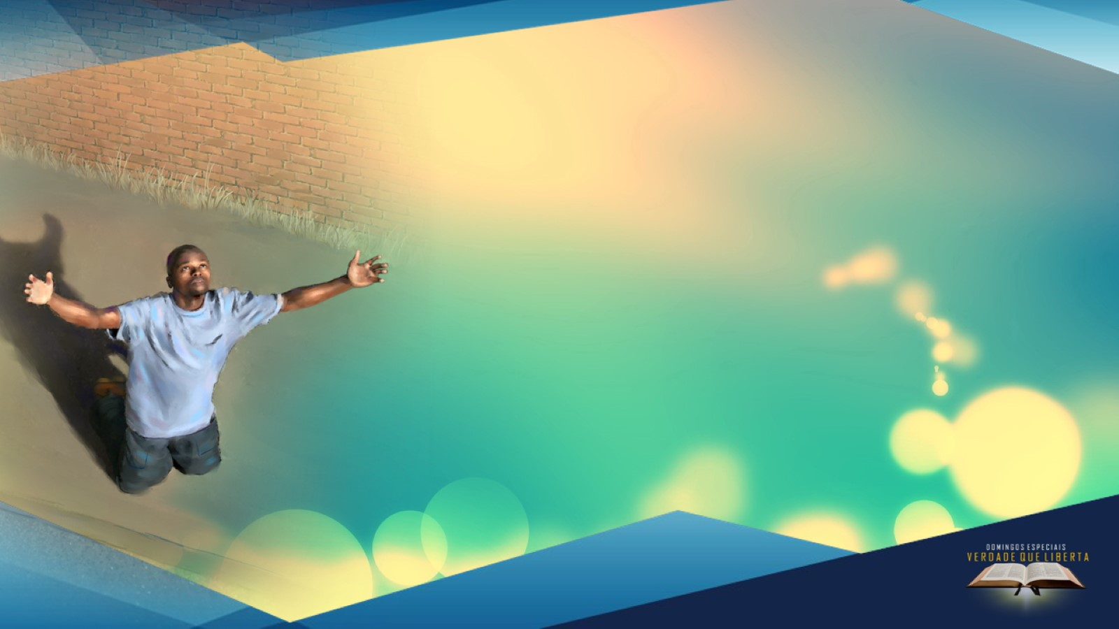
Hoje é o dia da entrega de seu coração a Cristo. Hoje é o dia de sair da tempestade e voltar-se para aquele que quer lhe salvar. A intervenção soberana de Jesus, às vezes, acontece quando todos os recursos
humanos acabam. Nossa extremidade é a oportunidade de Deus. As tempestades fazem parte do currículo de Jesus para sua fortalecer sua fé. As provas não vêm para nos destruir, mas para nos fortalecer.

